Slide 1

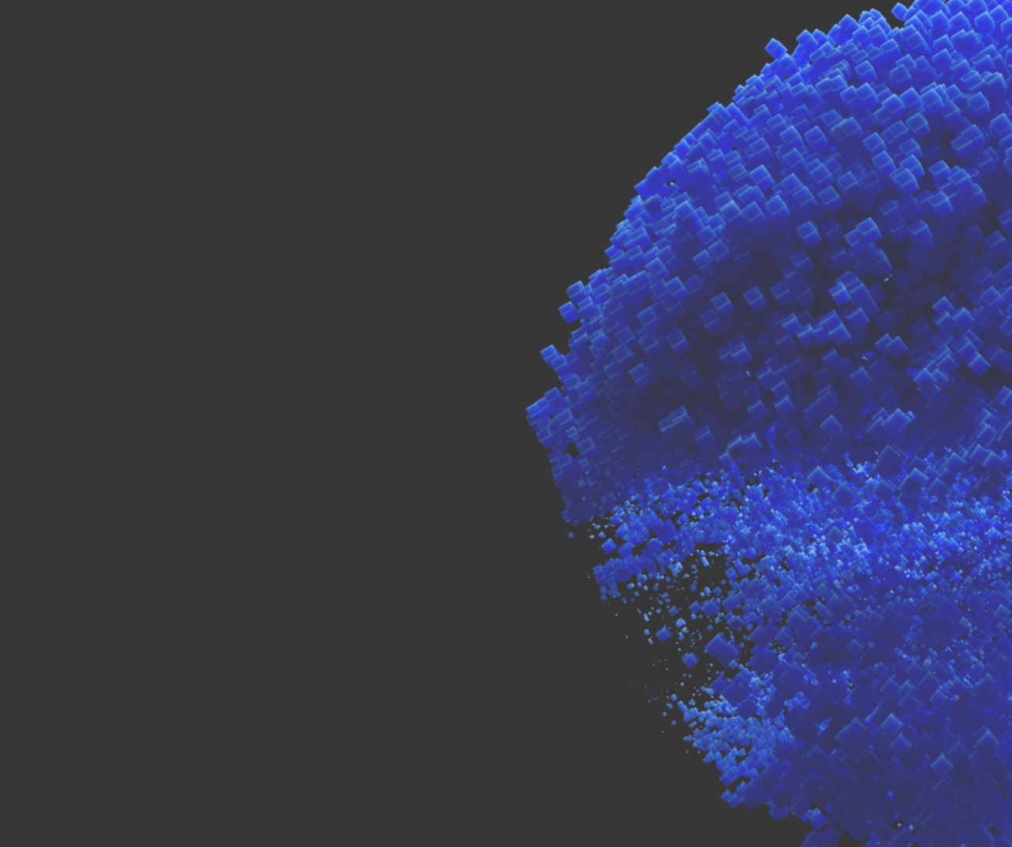

EVALS, OBSERVABILIDADE E CONFORMIDADE
Observabilidade:
monitorando
em produção
Aula 3 — lendo os dados reais do meu produto no Langfuse
Dados reais: 61 interações, 31/07 a 28/08, US$ 1,88 acumulado
Notes:
Capa. Ciclo completo ao vivo: detectar, diagnosticar, corrigir.

Slide 2
3.1 O que é observabilidade?
Notes:
CLAQUETE — inicio do video 3.1. Segure 2 segundos em silencio antes de comecar a falar: e por esta tela que a edicao corta.

Slide 3
VÍDEO 3.1
Eu não vejo o que meu produto faz
→
Depois que o produto está no ar, ele conversa com gente que eu não vejo, na hora em que eu não estou.
→
Log responde “o que aconteceu aqui” — um evento solto, e só se alguém lembrou de registrar.
→
Observabilidade é conseguir reconstruir por que aconteceu, sem ter estado olhando na hora.
Aula 3 — Observabilidade: monitorando em produção — Evals, observabilidade e conformidade

Slide 4
VÍDEO 3.1
A regra que eu adotei
→
Nenhuma chamada da inteligência pode acontecer sem deixar rastro.
→
Não é enfeite: é a condição para eu conseguir responder qualquer pergunta depois.
→
Se o rastro começa tarde, o que aconteceu antes some — e some em silêncio.
Aula 3 — Observabilidade: monitorando em produção — Evals, observabilidade e conformidade

Slide 5
VÍDEO 3.1
Desligar o rastro não quebra o produto
→
Com a observabilidade desligada, o produto continua funcionando normalmente.
→
O usuário não percebe nada. Quem fica cego é você.
→
É por isso que ninguém cobra isso de você: não quebra o produto, quebra a sua capacidade de saber o que ele faz.
Aula 3 — Observabilidade: monitorando em produção — Evals, observabilidade e conformidade

Slide 6
3.2 Conhecendo o Langfuse
Notes:
CLAQUETE — inicio do video 3.2. Segure 2 segundos em silencio antes de comecar a falar: e por esta tela que a edicao corta.

Slide 7
EVALS, OBSERVABILIDADE E CONFORMIDADE
Observabilidade:
monitorando
em produção
Aula 3 — lendo os dados reais do meu produto no Langfuse
Dados reais: 61 interações, 31/07 a 28/08, US$ 1,88 acumulado
Notes:
Capa. Ciclo completo ao vivo: detectar, diagnosticar, corrigir.

Slide 8
VÍDEO 3.2
Três palavras para navegar
→
Interação: uma conversa inteira, do pedido até a resposta. É a unidade que você abre.
→
Passo: cada coisa que aconteceu dentro dela — consultar o estoque, pensar, responder.
→
Nota: a avaliação que a gente escreveu de volta na aula passada. Hoje são 39 notas em 9 interações.
→
Com essas três você navega sozinha: abre a conversa, vê por dentro, e sabe se ela foi boa.
Aula 3 — Observabilidade: monitorando em produção — Evals, observabilidade e conformidade

Slide 9
VÍDEO 3.2
Ligando no seu produto
→
As chaves saem do próprio Langfuse, na área de configurações do projeto.
→
São três valores que você copia e cola no arquivo de configuração do seu produto.
→
É a parte mais fácil da aula inteira — e a que mais gente deixa para depois.
Aula 3 — Observabilidade: monitorando em produção — Evals, observabilidade e conformidade

Slide 10
VÍDEO 3.2
Antes e depois, ao vivo
→
Desligo a observabilidade e uso o produto: funciona igual, e não aparece nada no painel.
→
Ligo de novo e faço exatamente a mesma coisa: agora a interação aparece inteira.
→
Espere uns 45 segundos até o registro ficar visível. Não é erro — é a fila de chegada.
Aula 3 — Observabilidade: monitorando em produção — Evals, observabilidade e conformidade

Slide 11
3.3 Lendo os dados de produção
Notes:
CLAQUETE — inicio do video 3.3. Segure 2 segundos em silencio antes de comecar a falar: e por esta tela que a edicao corta.

Slide 12
VÍDEO 3.3 — DADOS REAIS
61 interações, US$ 1,88 acumulado
O que o produto faz | quantas vezes | custo por vez | demora | % do custo
Mediar o cardápio | 12 | US$ 0,1184 | 51,2 s | 76 %
Sugerir receita | 7 | US$ 0,0324 | 34,1 s | 12 %
Entender um relato | 34 | US$ 0,0048 | 2,5 s | 9 %
Receita premium da semana | 4 | US$ 0,0085 | 5,8 s | 2 %
Ler uma nota fiscal | 4 | US$ 0,0080 | 3,9 s | 2 %
Três quartos da conta em um quinto das chamadas.
Aula 3 — Observabilidade: monitorando em produção — Evals, observabilidade e conformidade

Slide 13
VÍDEO 3.3
20% das chamadas, 76% da conta
→
O Mediador de cardápio não é o mais usado — é o mais caro por uso.
→
Um quinto das chamadas do produto, três quartos de tudo que eu pago.
→
Esse tipo de conclusão só aparece olhando o conjunto. Uma conversa por vez nunca mostraria isso.
Aula 3 — Observabilidade: monitorando em produção — Evals, observabilidade e conformidade

Slide 14
VÍDEO 3.3 — COMPARAÇÃO
Mesma tarefa, dois modelos
Modelo | quantas vezes | custo por vez | demora
Haiku (mais barato) | 6 | US$ 0,00293 | 1,17 s
Sonnet (mais caro) | 24 | US$ 0,00563 | 2,99 s
Quase o dobro do preço e quase três vezes mais lento — para o mesmo resultado.
Aula 3 — Observabilidade: monitorando em produção — Evals, observabilidade e conformidade

Slide 15
3.4 Padrões de falha
Notes:
CLAQUETE — inicio do video 3.4. Segure 2 segundos em silencio antes de comecar a falar: e por esta tela que a edicao corta.

Slide 16
VÍDEO 3.4
Quatro falhas que eu achei olhando
→
Uma resposta cortada no meio de uma palavra, porque bateu num limite que eu mesmo configurei.
→
Um erro engolido: o produto teve problema, devolveu uma lista vazia e seguiu como se nada fosse.
→
Duas falhas no canal do Telegram: uma apagou a própria evidência, a outra não deixou evidência nenhuma.
→
E uma em que a inteligência acertou tudo, e mesmo assim o estoque ficou errado.
Aula 3 — Observabilidade: monitorando em produção — Evals, observabilidade e conformidade

Slide 17
VÍDEO 3.4
A resposta cortada no meio
→
A assinatura é fácil de reconhecer: a resposta simplesmente termina no meio de uma palavra.
→
Acontece quando o pedido cresce e a resposta não cabe mais no limite configurado.
→
Deixei sem corrigir de propósito — reproduzir isso ao vivo é o conteúdo da próxima aula.
Aula 3 — Observabilidade: monitorando em produção — Evals, observabilidade e conformidade

Slide 18
VÍDEO 3.4
O que as quatro têm em comum
→
Nenhuma delas gritou.
→
Nenhum usuário reclamou de nenhuma das quatro.
→
Cada uma precisou de alguém olhando o dado certo, com a pergunta certa — e esse alguém é você.
Aula 3 — Observabilidade: monitorando em produção — Evals, observabilidade e conformidade

Slide 19
3.5 O que aprendemos?
Notes:
CLAQUETE — inicio do video 3.5. Segure 2 segundos em silencio antes de comecar a falar: e por esta tela que a edicao corta.

Slide 20
FECHAMENTO DA AULA
O que aprendemos
→
Observabilidade é reconstruir a causa, não só registrar o evento.
→
Interação, passo e nota são o vocabulário que você precisa para navegar o painel sozinha.
→
Com dado real dá para ver para onde o dinheiro está indo — e onde trocar de modelo compensa.
→
Quatro falhas documentadas, nenhuma descoberta por reclamação de usuário.
Aula 3 — Observabilidade: monitorando em produção — Evals, observabilidade e conformidade

Slide 21
AULA 3 CONCLUÍDA
Ver o dado não é
abstrato — vira uma
conta que fecha.

